Slide 1
復盤與補遺
分享達人：丁丁、賜萍、翰駿

Slide 2
本日流程
【三個段落】
1.復盤與補遺
2.全班討論
3.分組討論

Slide 3
確保不落伍的方法
在高速變遷時代，所有事情以很快速度折舊，唯一確保不落伍的方法就是：讓自己一直維持在學習的脈絡中

Slide 4
三項主要策略
【三個策略】
1. Go basic
2.成為最懂行的「外行人」
3.用群學去幫自己達成以上兩點

Slide 5
Go basic
聚焦於最基礎、最核心、最有槓桿力的知識與技能
更深入去了解「突現」 (emergence )
強迫自己回到一定比例的人際互動

Slide 6
突現(emergence)
組成複雜性
關係複雜性

Slide 7
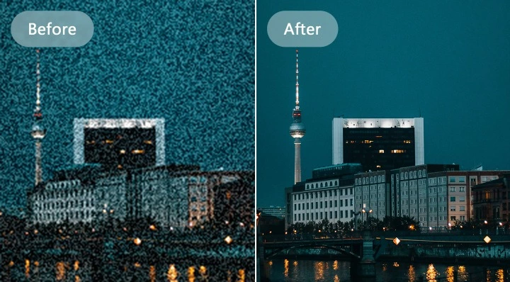
突現(emergence)

Slide 8
做懂行的「外行人」
跨領域去學習其他行業最基礎的知識與技能
沒那麼多，而且有 AI 幫你
物質科學：100個 => 10 個

Slide 9
共振：讓人意識到「群我」存在的意義
五種共振：
一、討論模式（討論）
二、相互糾錯（糾錯）
三、平行運作（協作）
四、安全與信任（相挺）
五、立約承責（立約承責）
共振越活化，成員之間的「乘法協作」越明顯，「群我」就會越真實具體，越遠離用「故事」虛構出來的「共同想像」。大家也會覺得這個「群我」主體有意義和價值，須要被尊重，而不只是把某個共同想像當成達成目的工具。

Slide 10
共振：讓人意識到「群我」存在的意義
一、討論模式
人在「獨自創作」與「群內成員間相互響應」時，兩者大腦的工作模式完全不同，後者會讓大腦井噴出更多的想法。
【舉例】自己一個人思考問題如大海撈針，在群體討論裡有經驗可以對照、歸納、有他人的論證可以參考、駁斥，有助於思路的建構。
二、相互糾錯
群的經驗總和，遠大於單一成員的經驗。在善意與相挺的情境下，源自單一成員相對有限經驗的盲點與錯誤可以被「群」糾正。
【舉例】學術著作為何需要將成果與社群同儕對話？科學社群藉由不同實驗條件產出的成果形成最大解釋程度的假說。
三、平行運作
基於比較利益，在有限的時間內為了達到最大效益的產出而展開的協作。
【舉例】分工協作讓產出更豐富。例如小組A探討不同的同村共養案例、小組B產出學習者參與自我學習治理的四個層次、小組C解決各自對群學的疑惑。

Slide 11
共振：讓人意識到「群我」存在的意義
四、安全與信任
被社群支持、被接住、有安全感。
【舉例】涂爾幹解釋「自殺率」，不管個別具體個案生前是何種「走不下去」的生命困境，不同範疇（如性別、宗教）內穩定的「自殺率」趨勢，顯示了不同群體的人們受「集體連帶」影響的差異。新教的自殺率大於天主教。伊斯蘭教施捨奉獻、相互救濟。
五、立約承責
使權責相符，避免「公共財的悲歌」（對於公有資源都只想無節制的消耗，卻不願意承擔相應的責任或遵守約定）、「搭便車」的情況發生
【舉例】落花生課主、參課者承擔的責任；小組內的分工。

Slide 12
AI 目前的進展
1.已產生數百項應用，成為生意，有生態系排行
2.由單模態走向多模態
3.大語言模型已和具型機器人開始整合
4.還處於模仿階段，LLM 尚未達成自主學習

Slide 13
對 AI 的擔憂
1.人類社會被淹沒在 AI 提供的噪音與噪點中
2.工作與分工重新洗牌，人類社會來不及適應
3.武器化
4.社會不公平失去最基本的制約

Slide 14
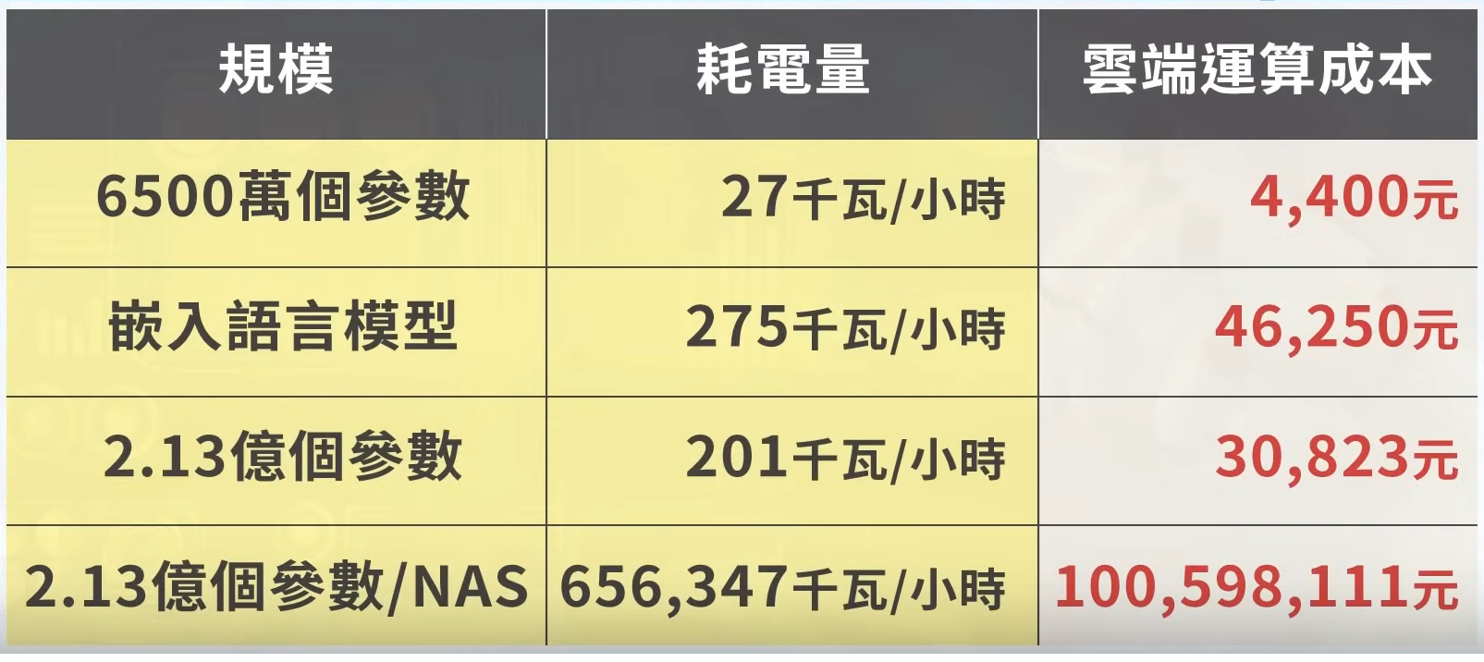
突現(emergence)

Slide 15

AI取代人的第一個天花板
產能過剩 → 經濟窒息
一、產能過剩 → 裁人或減薪。
二、人民開始不敢花錢，因為不知道明天還有沒有工作。
三、整個社會的消費不足，產能進一步過剩。
以上 一~三 構成自我增強的循環：
經濟週期下行階段是這樣，日本失落的 30 年也是這樣。

Slide 16
AI取代人的第二個天花板
人類＋AI → 碳排失控
一、思考是非常耗能(自由能)的事。
大腦大約只佔人體 2% 至 3% 重量，卻消耗了人體約 20% 的能量。
二、 為了獲得AI微小的效能提升，可能需要指數級的算力增加。
三、整個人類社會不只是單一 AI 的能耗正在飆升，數量也在飆升。
人類必須共用大模型，並且搭配節能的邊緣智慧(Edge AI & TinyML)

Slide 17
AI取代人的第三個天花板
飼料雞社會 → 巨嬰社會
一、「科層暨市場體制」下，資本主義制度最想讓人民成為：
「有用的勞動力」＋「乖巧的市場鵝」。這樣主要問題就都解決了。
二、當前社會則想要把人變成「黏在裝置上」的成癮者。
三、如果 AI 把事都辦了，人類就沒有從小「由犯錯中成長」的空間。
回到第二張投影片的第一種情況，如果人類社會變巨嬰，必滅。

Slide 18
孫賜萍老師的心法
https://ludicrous-tracker-99f.notion.site/ChatGPT-AI-7f51addddeb145feab25a35534e47edc

Slide 19
Gamma 做剪報
https://gamma.app/docs/AI--9o1gpylt3qyikd0?mode=doc

Slide 20
「秒出」做剪報
https://zxznppt.com/pptx/

Slide 21
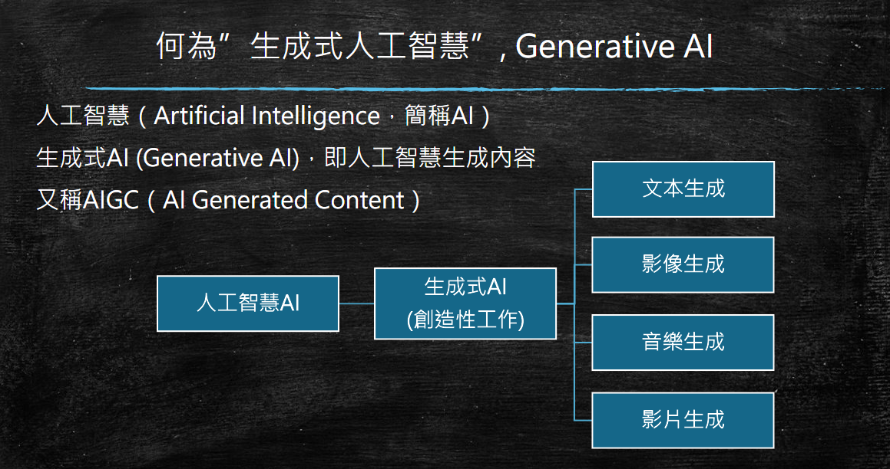

Slide 22
ChatGPT 指令大全
https://www.explainthis.io/zh-hant/chatgpt

Slide 23
新的現場生態
辯論或對抗
角色扮演互動局
事先分工設定不同角色的初始腳本
課堂上，由 AI 陪伴互動

Slide 24
影片素材
https://pixabay.com/
https://www.freepik.com/ （孫賜萍）

Slide 25
AI 協助剪片
剪映：
材料為圖照或精準的短影換片
要領：以文稿生成=>換片=>換音
一年內，短影片生成必會成熟

Slide 26
補遺
剪映：
SUNO：譚翰駿
虛擬主播 ：孫賜萍
為影片摘要

Slide 27
AI音樂生成
Suno簡易音樂教學
報告：譚翰駿
時間：2024.05.13

Slide 28
AI音樂生成
Suno簡易音樂教學
報告：譚翰駿
時間：2024.05.13

Slide 29

Suno Explorer
試做曲目

Slide 30
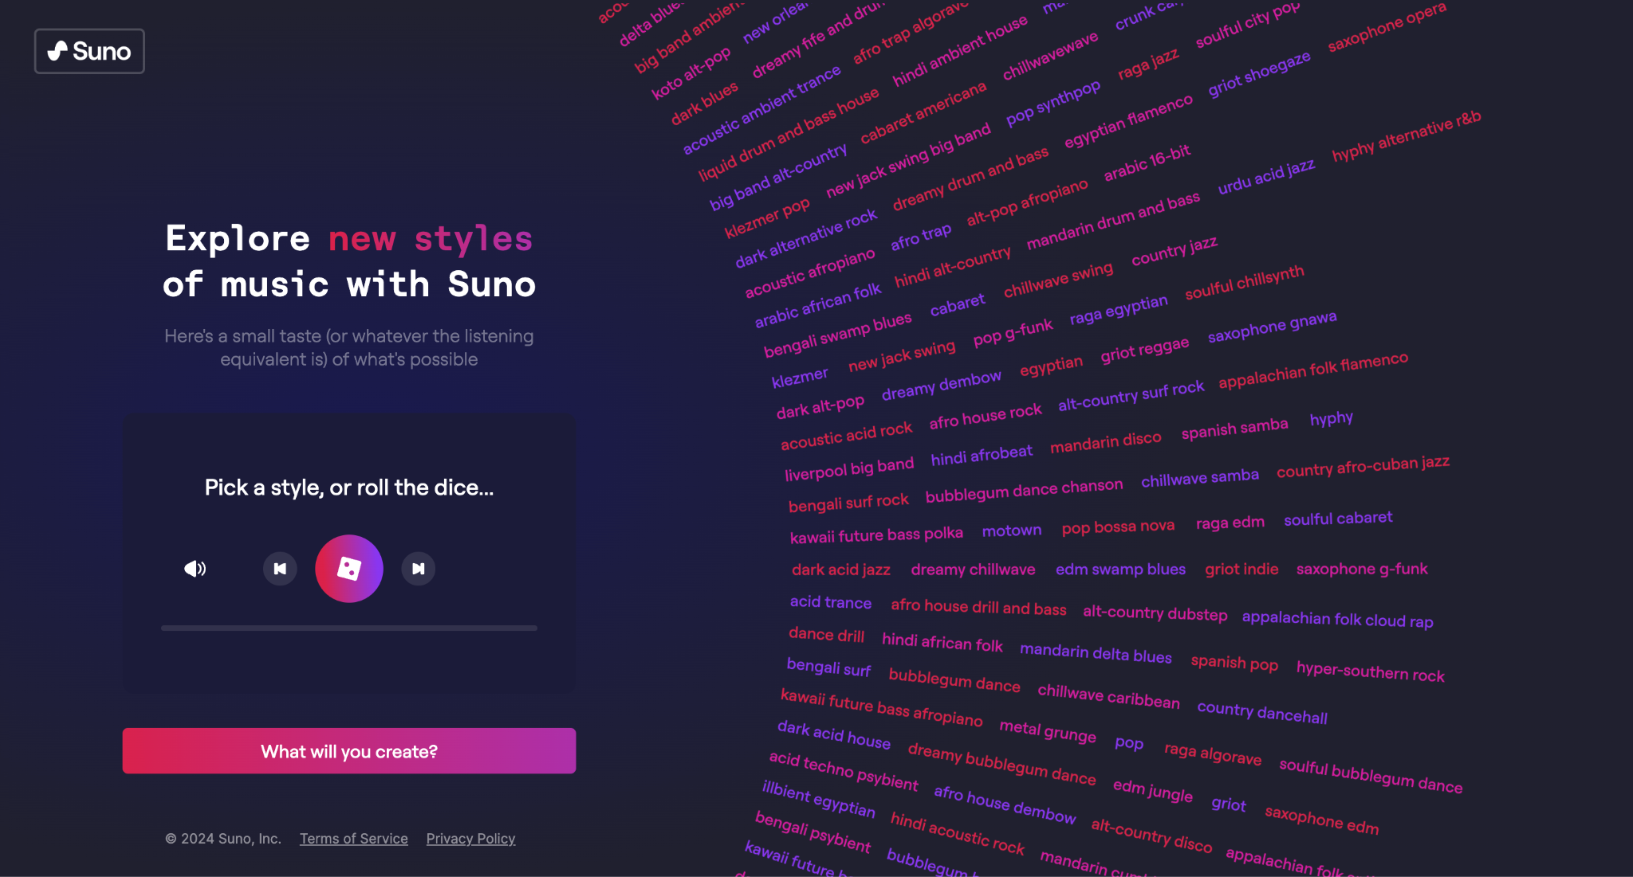
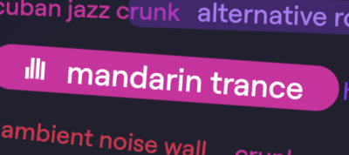
AI音樂生成
Explorer
可於此任意瀏覽各式各樣的音樂風格。
找靈感、認識各種音樂類型。
生成限制：3分30內(premiere)
也有中文音樂風格

Slide 31
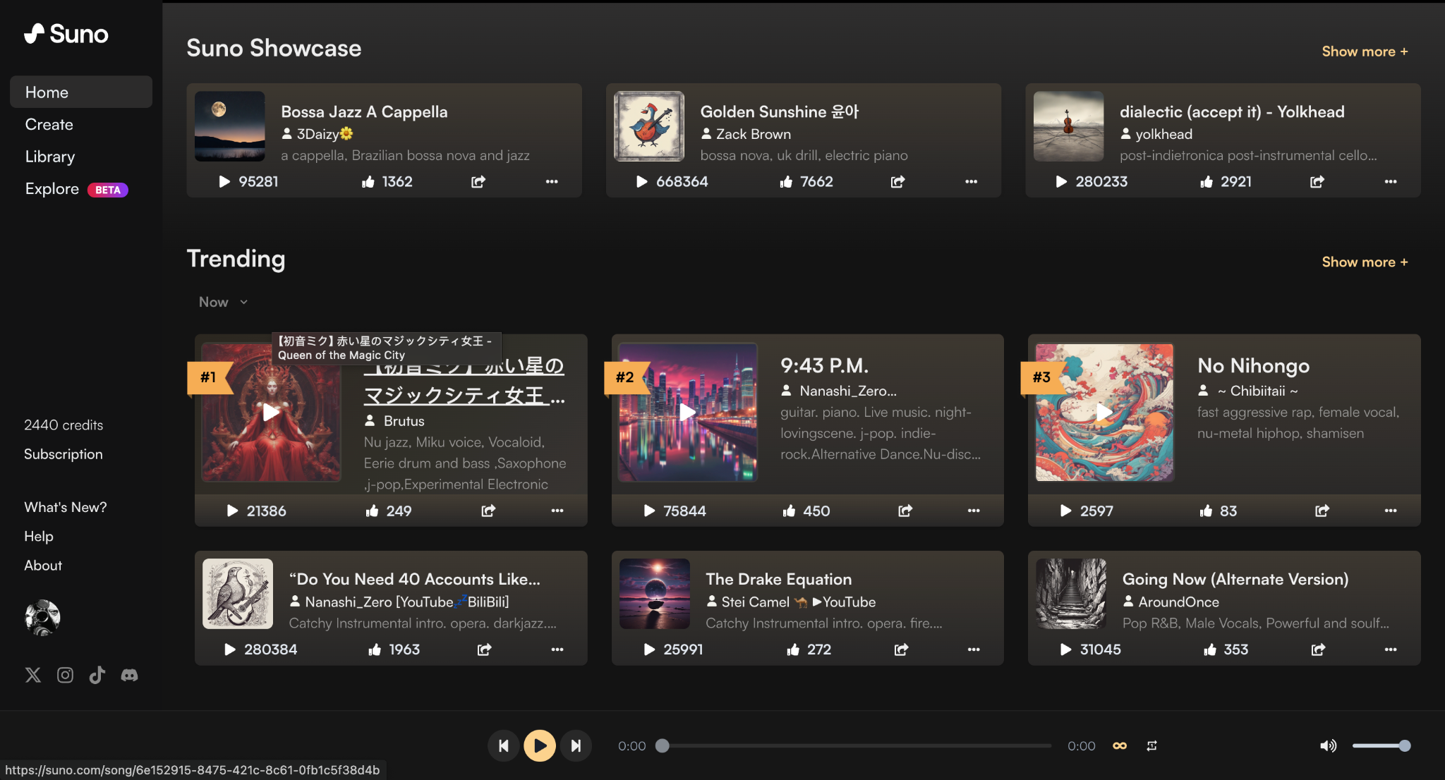
聽看看網站上熱門的作品
&
製作一樣的看看

Slide 32
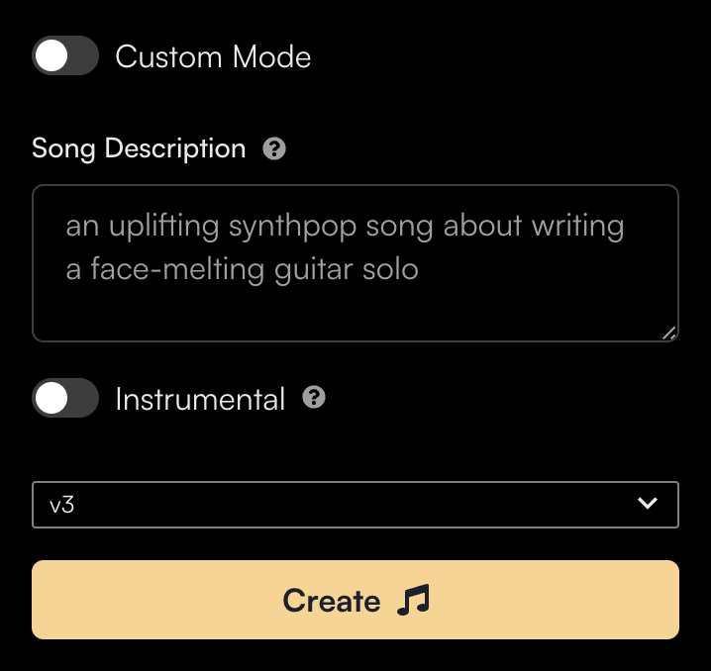
實際操作
點此可輸入歌詞、音樂類型及其他細節
輸入對於想像中音樂的描述
(類型、特定樂器、氣氛等等)
純音樂演奏（無人聲演唱）
選擇模型
開始製作

Slide 33
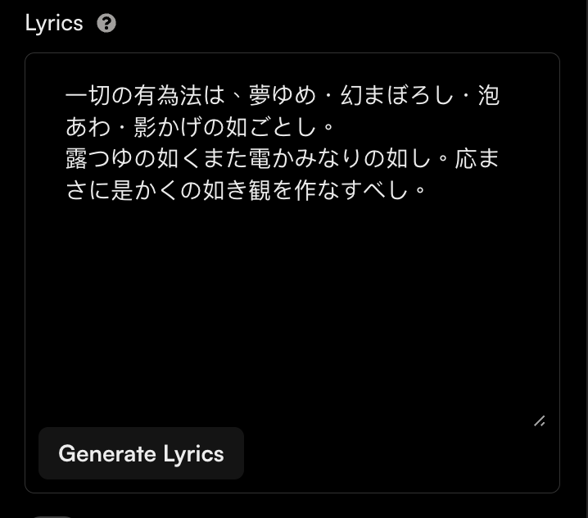
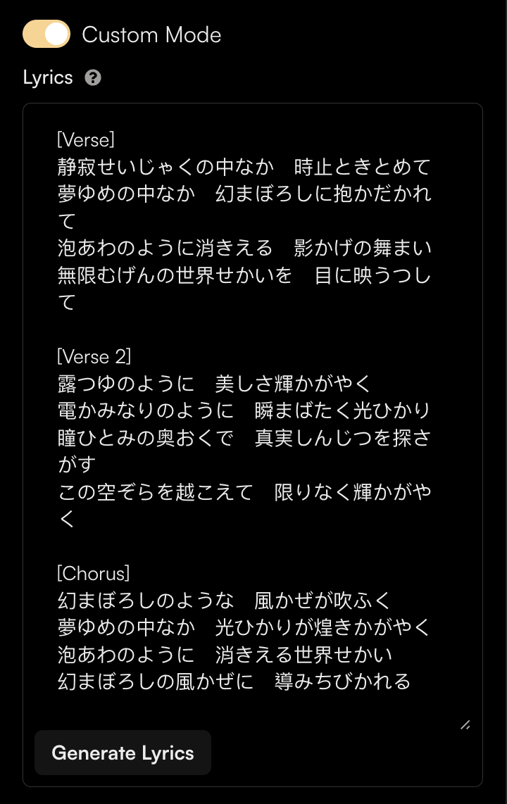
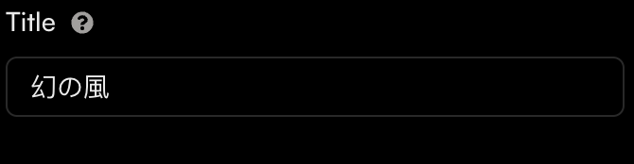
Custom Mode 特化模式 Ex:輸入日文版金剛經
幫你生成歌詞
按下按鈕
連歌名都生給你

Slide 34
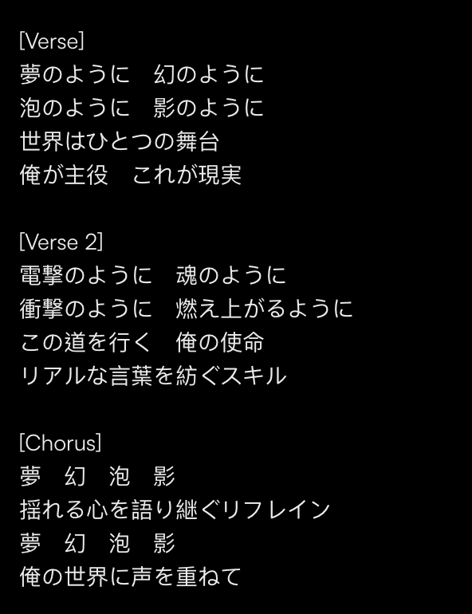
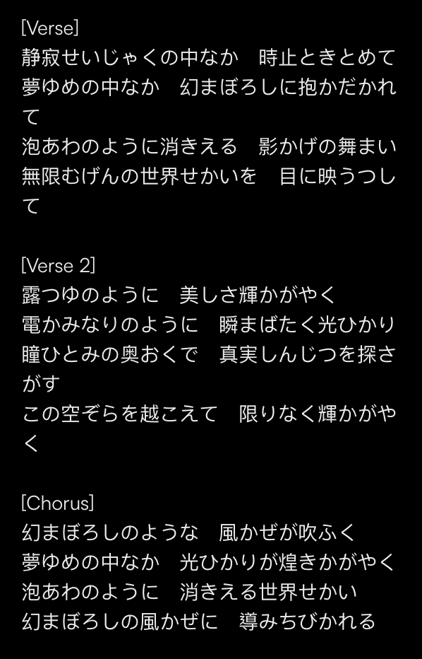
主題一樣也能生出不一樣的歌詞
(都是日文金剛經)

Slide 35
音樂類型 - 該怎麼辦？
曲風(可參考Explorer、EX:dream pop, city pop, jazz, blues, bossa nova…)
樂器種類(guitar, bass , drum , orchestra…)
速度 (可用BPM及古典樂的標記術語強調，但會有些微落差，EX:adagietto小柔板(72-76)、allegretto(112-120)、andante行板76-108
情緒氛圍描述(歡樂:joyful, 悲傷:sorrow )
選擇男/女人聲(可細節描述，例如有人模擬初音未來)
描述會有單字限制，目前操作無法太精密

Slide 36
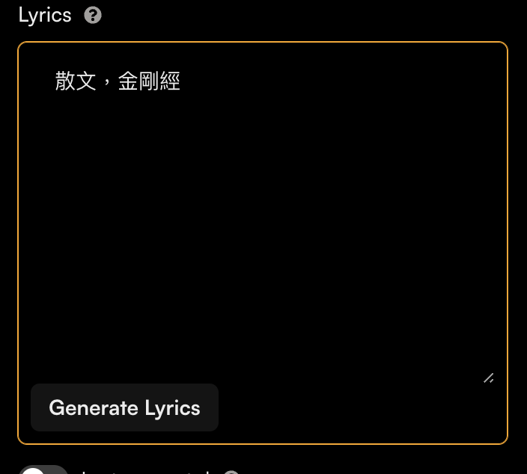
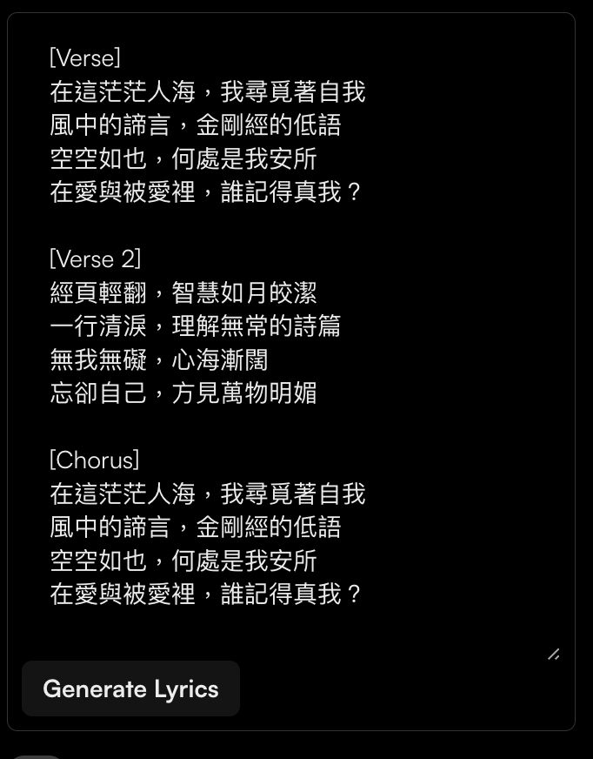

中文：功能有限
曲風容易被「中文曲風」影響

Slide 37
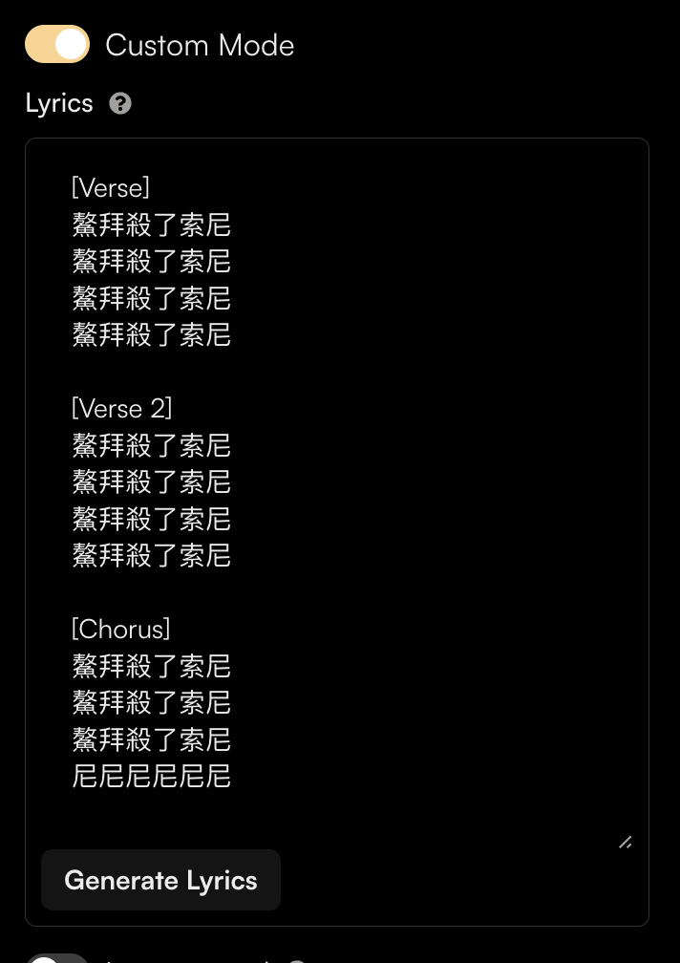
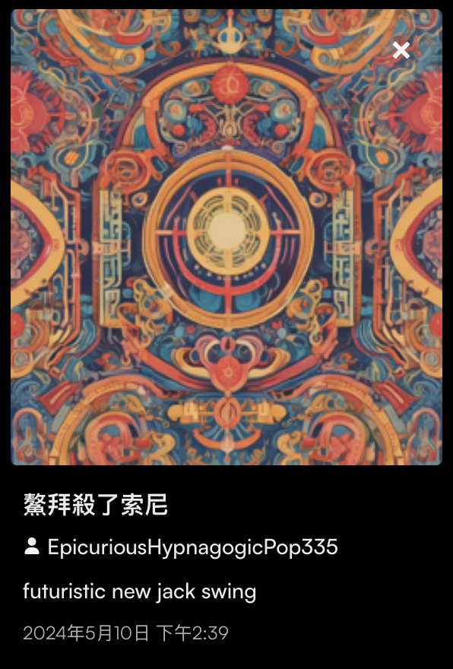
自己動手打
​​

Slide 38
總結
優點：
給予所有人認識以及學習音樂的機會
發展想像空間
簡易、小型商業應用
加速藝術市場汰換
若普及能「有限度」提升藝文水準
缺點：
目前限制稍多，需要買到Pro較為完善
缺乏人類藝術情感
中文(或其他文化)，仍受該文化市場中藝術商品數據之影響，非英語、日語國家要做出相應之水準稍有困難(數據庫之影響)
一定程度迫使小型音樂接案工作者流失工作機會

Slide 39
虛擬主播
虛擬主播製作
達人分享：孫賜萍
時間：2024.05.13

Slide 40
虛擬主播
(本次教學至步驟4)
1.到Freepik找人像
2.到ChatGpt生文案
3.到D-ID將文案與人像結合成虛擬主播
4.到TTSMaker將文案轉語音
5.到cSubtitle建立字幕
6.到Happy Scribe將字幕與影片結合
7.到HeyGen製作多國語言發布語音

Slide 41
到Freepik找人像
1.網站可點選翻譯成中文介面
2.Freepik會問使用者圖片種類（預設為包含AI生成）
3.點選License - Free選擇免費圖片資源
4.AI生成圖片可點選「查看提示」查看該圖片的「prompt」
5.下載所需要的圖片，進入ChatGpt準備生成文案

Slide 42
到ChatGpt生文案
1.輸入範例：「請以一個大學畢業生到政府部門應徵工作時，在開場白的自我介紹應該要怎麼說？」
2.以ChatGpt將文章整理成具體範例

Slide 43
到D-ID將文案與人像結合成虛擬主播
1.建立影片
2.點選「upload」上傳所要製作的照片素材
3.點選「script」輸入已準備好的文案
4.可點選「script」下方區塊視聽想要的語音模組
5.可點選「speed」調整語音之語速
6.點選「Generate Video」

